Slide 1
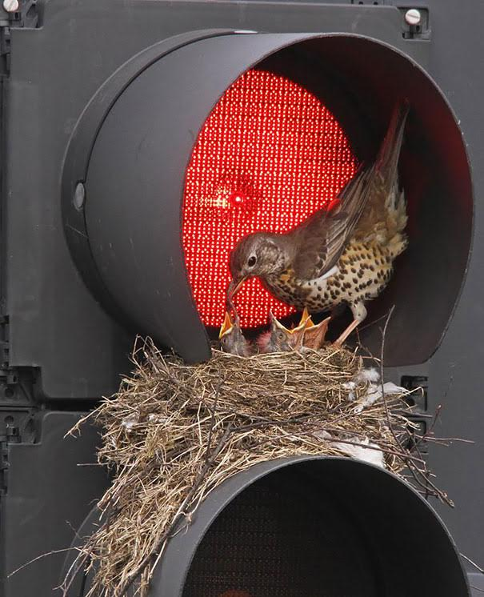
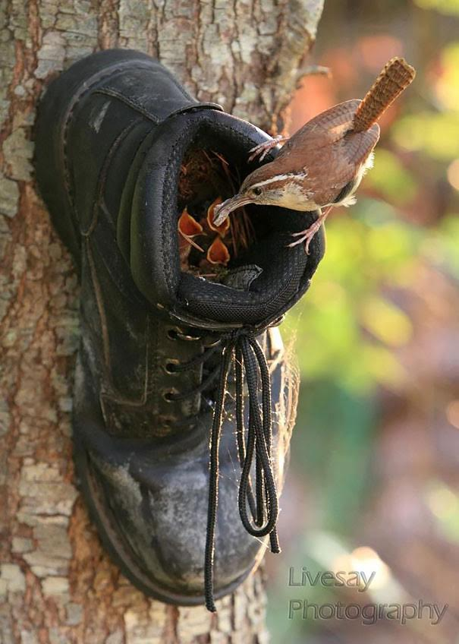
¿¿¿Escasez de viviendas:
O NIDO???

Slide 3
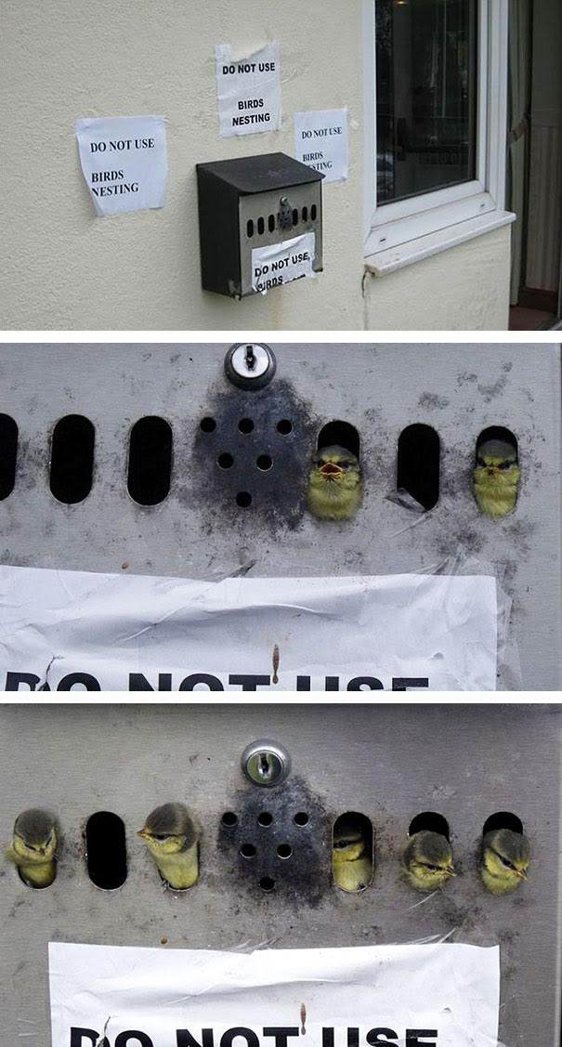

Slide 5
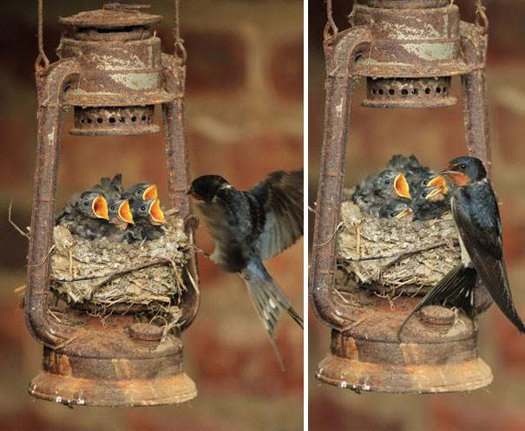

Slide 6
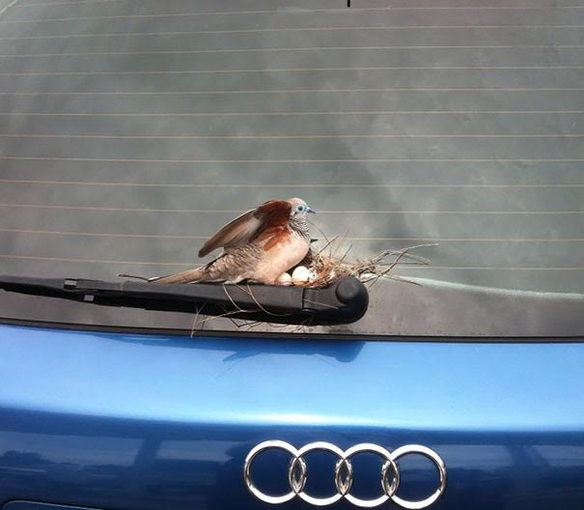
Un homme a trouvé "ça" après avoir laissé sa voiture 6 jours sans rouler...

Slide 7
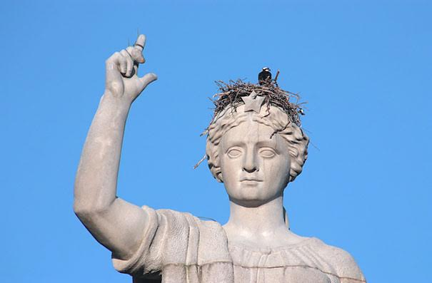

Slide 8
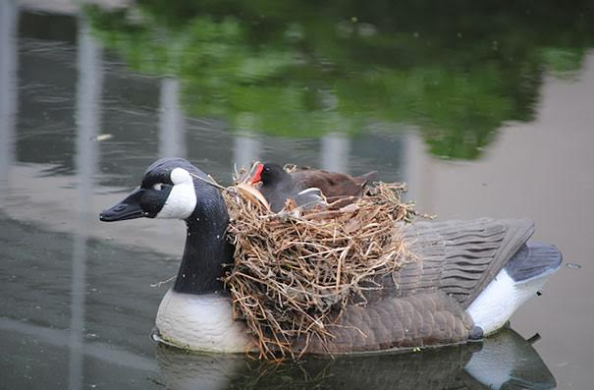

Slide 9
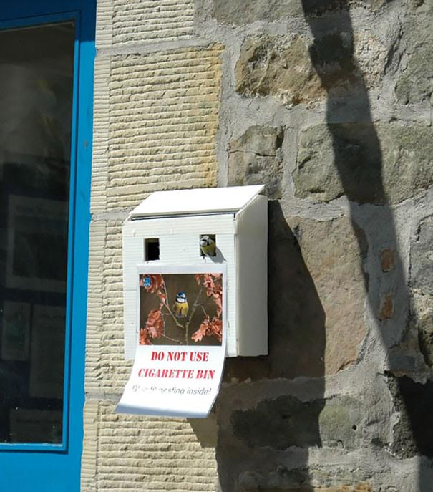
Normalement éteindre votre cigarette ici ...

Slide 10
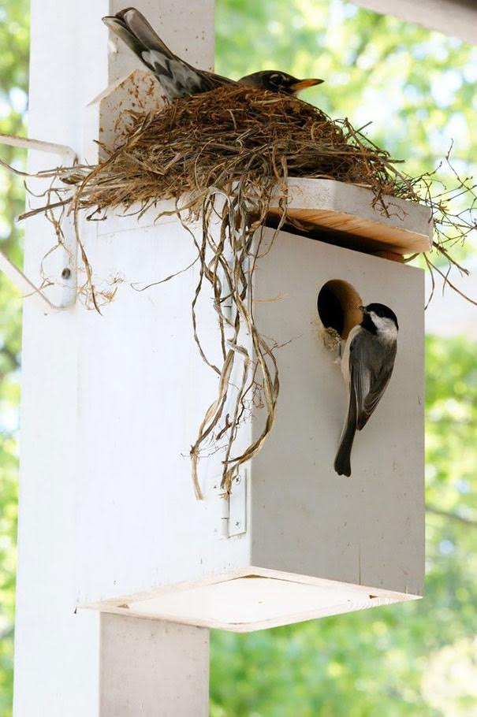

Slide 11
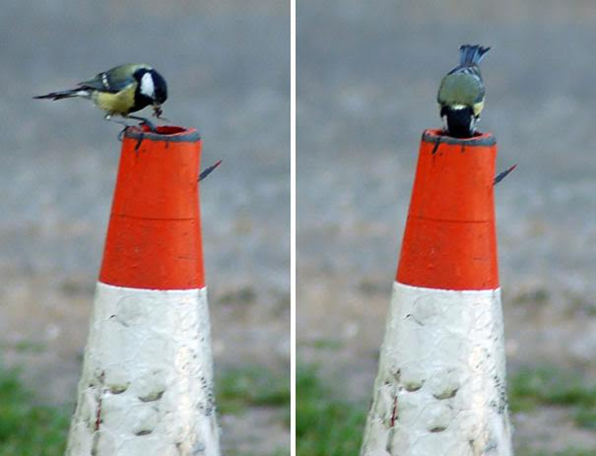

Slide 12
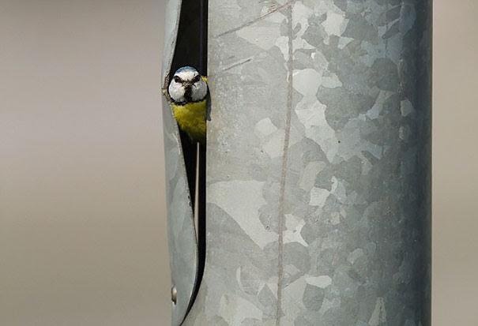
Piquet cassé? on peut y entrer et faire un nid...

Slide 13
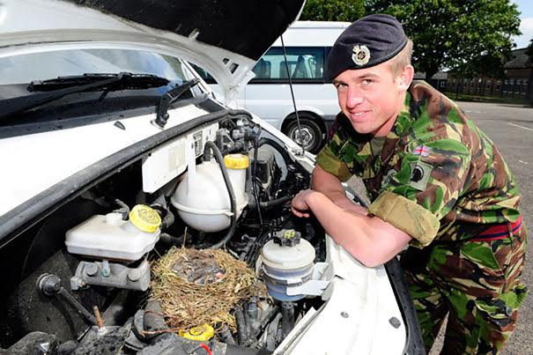

Slide 14
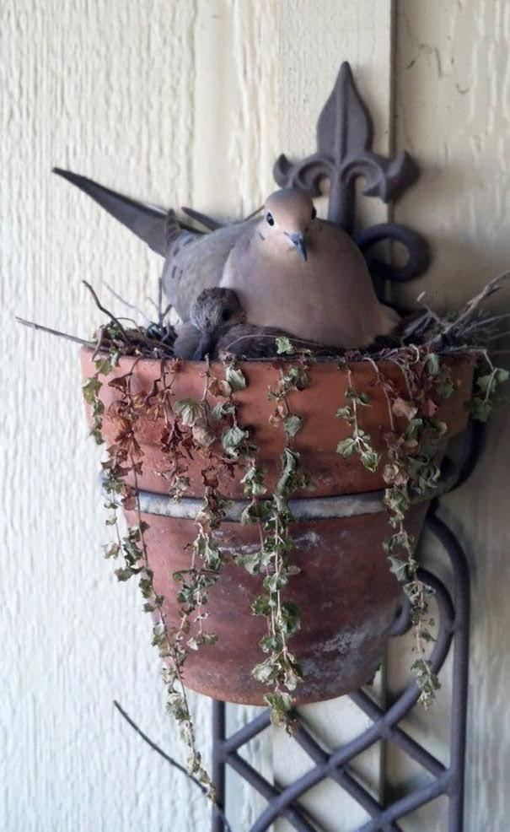

Slide 15
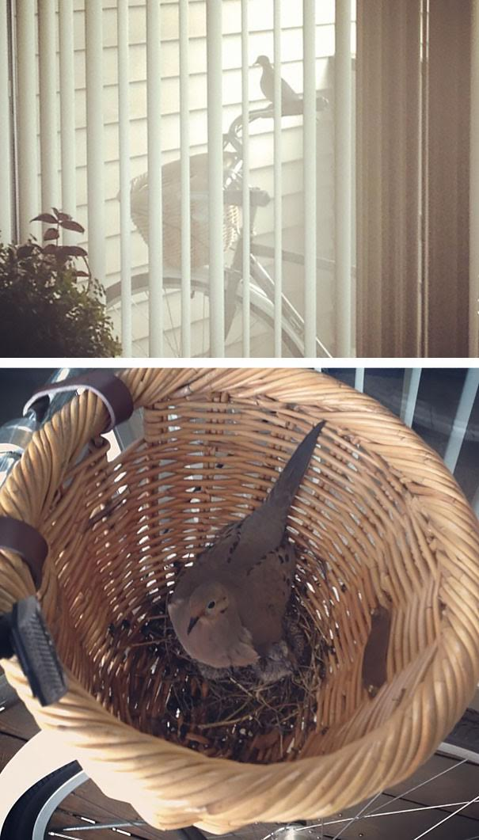

Slide 16
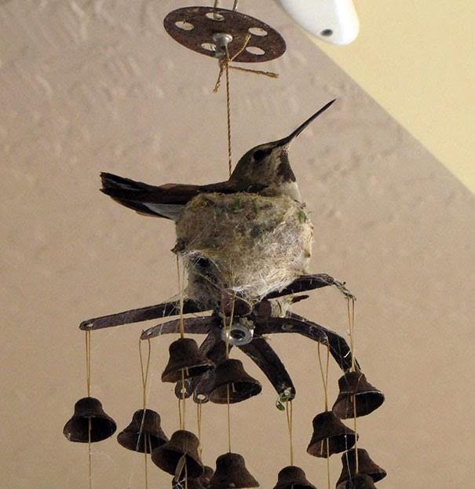

Slide 17
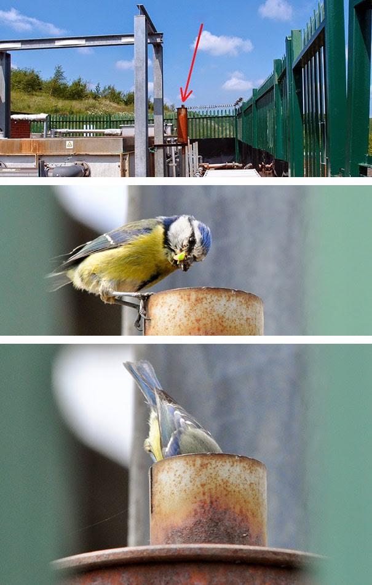

Slide 18
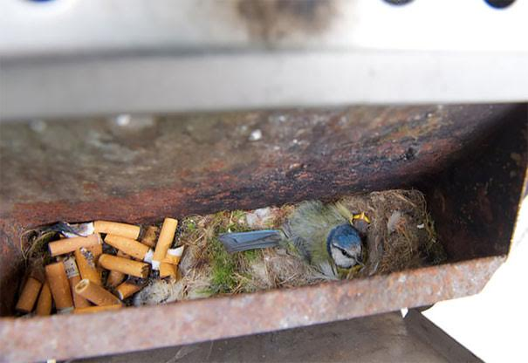
Dans un cendrier...

Slide 19
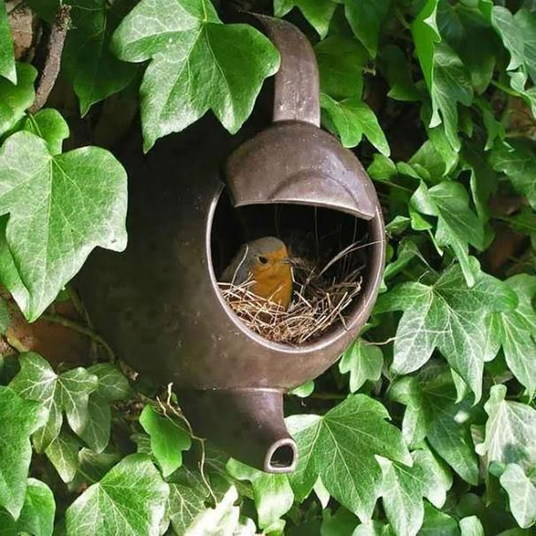
FIN

Slide 20







¿Te ha gustado?
Puedes ver más entrando
Aquí
Además puedes recibir powerpoints en tu correo electrónico suscribiéndote aquí:

